Slide 1


PRESENTATION DE L’OFFRE
Evolution de l’offre Oney via Payplug en septembre 2022
Voir hebdo Pro S35 2022 clic ici
!
LE 3 OU 4 FOIS PAR CB SUR LE WEB
via
Pack Pro

Slide 2
ENJEUX ET OBJECTIFS
Accroitre l’attractivité de l’offre Payplug auprès des clients du Groupe
Accroitre nos parts de marchés en e-commerce
Augmenter les flux confiés
  Le nombre de transactions et le montant du panier moyen du commerçant sont plus importants
Fidélisation et Satisfaction des clients
  Le commerçant souscrit au Pack Pro avec un abonnement plus élevé directement ou suite à un upsell
Une solution Gagnant-Gagnant

Slide 3
Sommaire
L’offre Payplug Oney
Annexes
01
04
Commercialisation : Le parcours conseiller
Annexes
02
05
Les parcours porteur et commercant
03

Slide 4
01
L’offre Payplug Oney

Slide 5
L’Offre PayPlug - Oney
Contexte :
En réponse à une demande croissante des e-commerçants, PayPlug a choisi Oney comme partenaire pour proposer le paiement 3x et 4x garanti à ses clients. A cet effet, un contrat de partenariat a été signé entre PayPlug et Oney.
Cette fonctionnalité vient donc s’ajouter à l’ensemble des fonctionnalités des Packs Pro de PayPlug.
Bénéfices pour PayPlug :
Image :
  PayPlug sera la 1ère solution de paiement en ligne à proposer Oney pour les TPE / PME
Business :
  Acquisition de plus de clients
  Montée en gamme vers les Packs Pro
  Augmentation du volume encaissé, du fait du panier moyen qui augmente

Slide 6
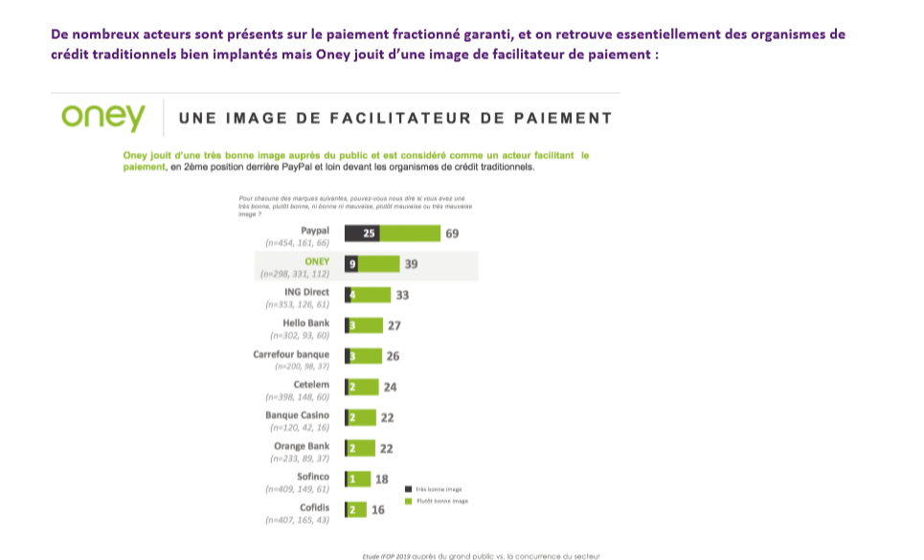
L’Offre PayPlug - Oney
Le paysage concurrentiel

Slide 7
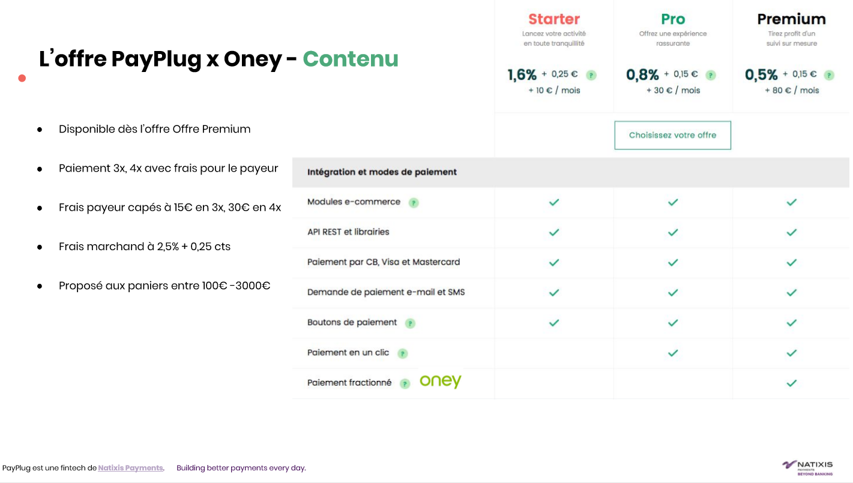
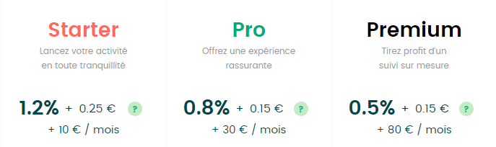
L’Offre PayPlug - Oney
Tarif Caisse d’Epargne PayPlug
L’Offre PayPlug - Oney
Disponible dès l’offre Pro
+ 25 € / mois
+ 65 € / mois

Slide 8
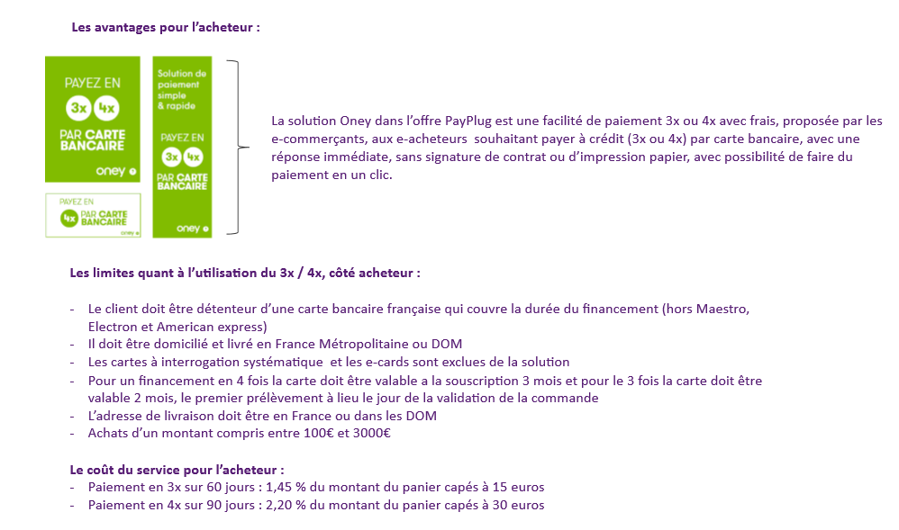
L’Offre PayPlug - Oney
Qu’est ce le paiement fractionné garanti ?
Les avantages pour l’acheteur
Les couts pour l’acheteur

Slide 9
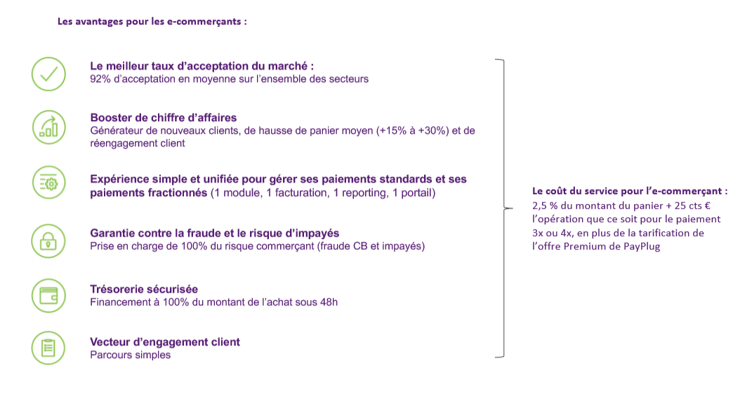
L’Offre PayPlug - Oney
Qu’est ce le paiement fractionné garanti ?
Les avantages pour le commerçant
Les coûts* pour le commerçant
l’offre Pro
* Détails dans les slides sur la Marge

Slide 10
L’Offre PayPlug - Oney
Criteres d’eligibilite pour acceder au service de paiement en 3 ou 4 fois
  Le client :
    N’est pas en redressement judiciaire
    Présente un minimum de 2 ans d’activité
    Présente Un KYC à jour
    Propose des délais de livraison inférieurs à 10 jours
  Le paiement fractionné est uniquement réservé à l’activité B2C
  Seul le marché France est éligible
  Les activités non éthiques ne sont pas éligibles (vente d’alcool, de tabac, drogue, arme, paris en ligne…)

Slide 11
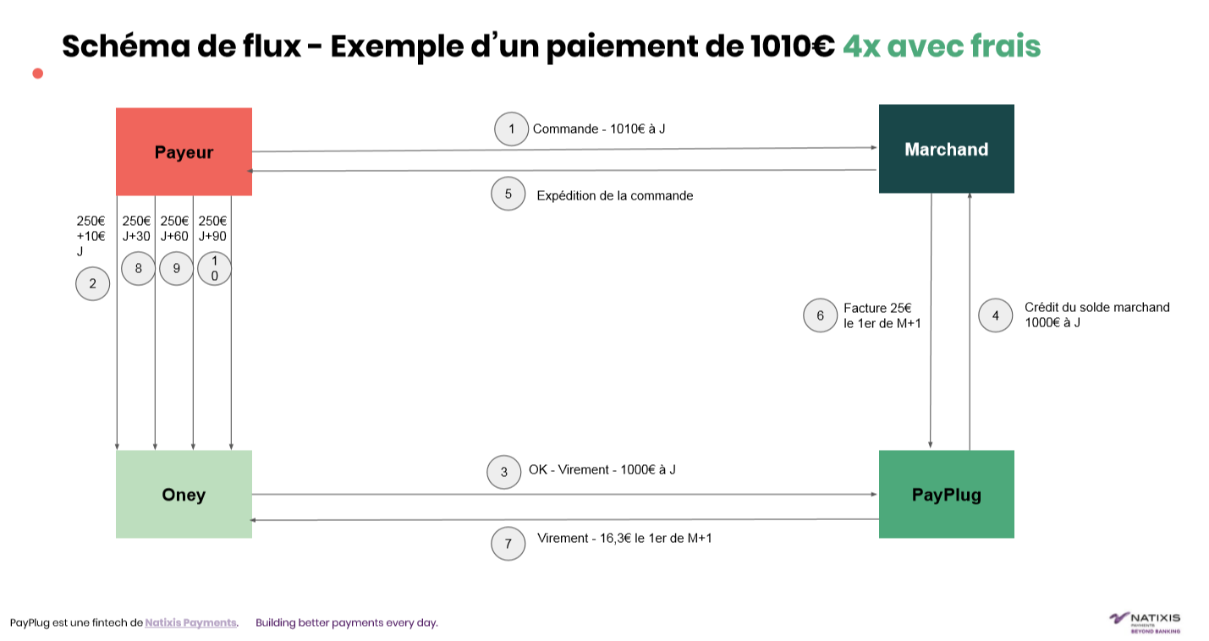
L’Offre PayPlug - Oney
260€
+ 22€
J
2
6
Facture 25,25€ + 0,25 €
Le 1er de M+1
1010 € à J
1010 € à J

Slide 12
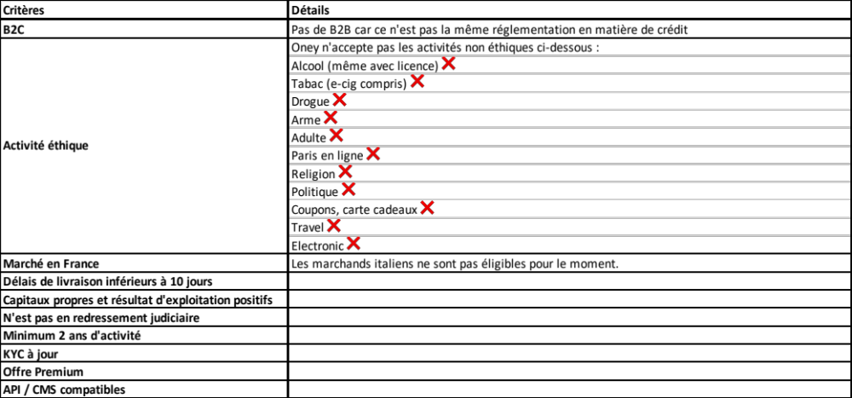
L’Offre PayPlug - Oney
L’Offre PayPlug - Oney
Offre Pro et Premium

Slide 13
L’Offre PayPlug - Oney
Compatibilité avec les CMS de la place
L’offre Oney avec PayPlug est disponible via l’API et certains CMS :
Livré en production :
  API PayPlug : lien vers la documentation
  PrestaShop 1.6
  Prestashop 1.7
  Shopify
  Magento 2 : lien du module sur la marketplace
Disponible prochainement Q2/Q3
  Odoo
  Cmonsite
  Proximis
  BigCommerce
Une 1ère disponibilité couvrant 70% des CMS de la place

Slide 14
02
Commercialisation Le parcours conseiller

Slide 15
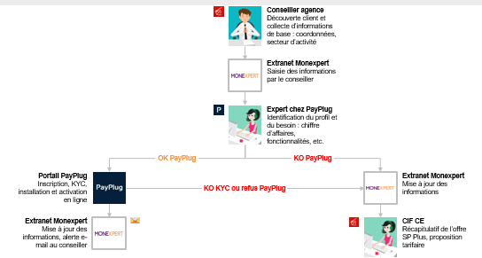

Commercialisation Le parcours conseiller
Oney est une offre intégrée dans Payplug et se commercialise via un Lead sur MonExpert.
*
* En cas de KO Payplug (CMS incompatible, refus tarif….) nous n’aurons plus de solution à proposer en ce concerne un paiement en Nfois puisque l’offre Choozéo de SP+ n’existe plus.

Slide 16
03
Les parcours porteur et commercant

Slide 17
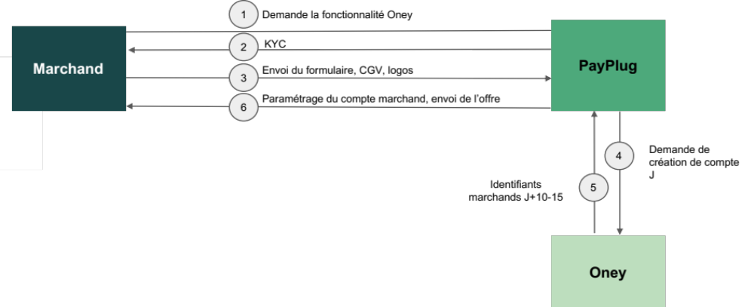
Commercialisation Le parcours de l’e-commerçant
Le parcours de souscription :

Slide 18

Commercialisation Le parcours de l’acheteur
Le paiement en plusieurs fois Oney est présenté comme moyen de paiement au moment du paiement de la commande.
Lorsque l’acheteur sélectionne le moyen de paiement “Oney”, il est redirigé vers une page de paiement propre à Oney sur laquelle il devra entrer ses informations de carte et compléter un formulaire de demande.
Une fois le formulaire complété et validé, Oney reçoit la demande de l’acheteur et l'examine. Cela prend au maximum une journée.
La commande peut alors prendre les statuts suivants :
  Oney - En attente : Le dossier est en attente d'acceptation par Oney.
  OK : Le paiement est accepté.
  KO : Oney refuse la transaction. Cela signifie généralement qu'un risque de fraude a été détecté ou bien qu'un produit interdit par les CGU Oney. L’acheteur reçoit alors un email d’Oney lui annonçant le refus.
Une fois le paiement accepté, PayPlug crédite le montant total de la transaction directement sur le compte du marchand.
PayPlug via son partenaire Oney se charge de récupérer les paiements mensuels et qui prend en charge tous les frais en cas d’impayé.

Slide 19
04
Annexe

Slide 20
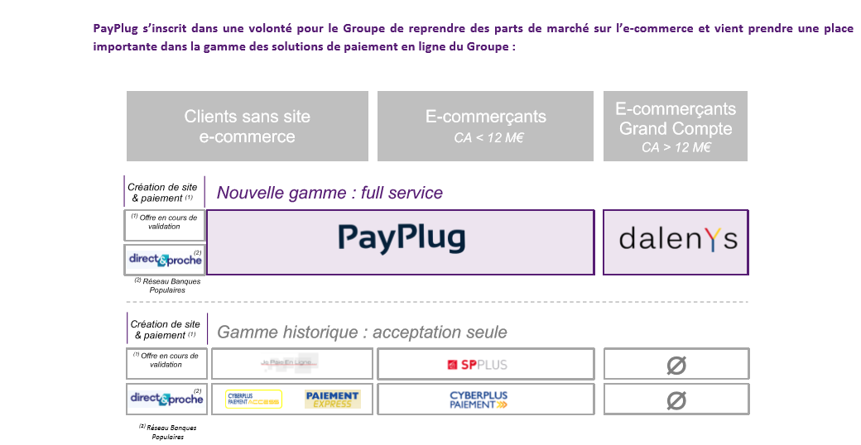
Positionnement de l’Offre
Sous-titre de la slide sur une ligne

Slide 21
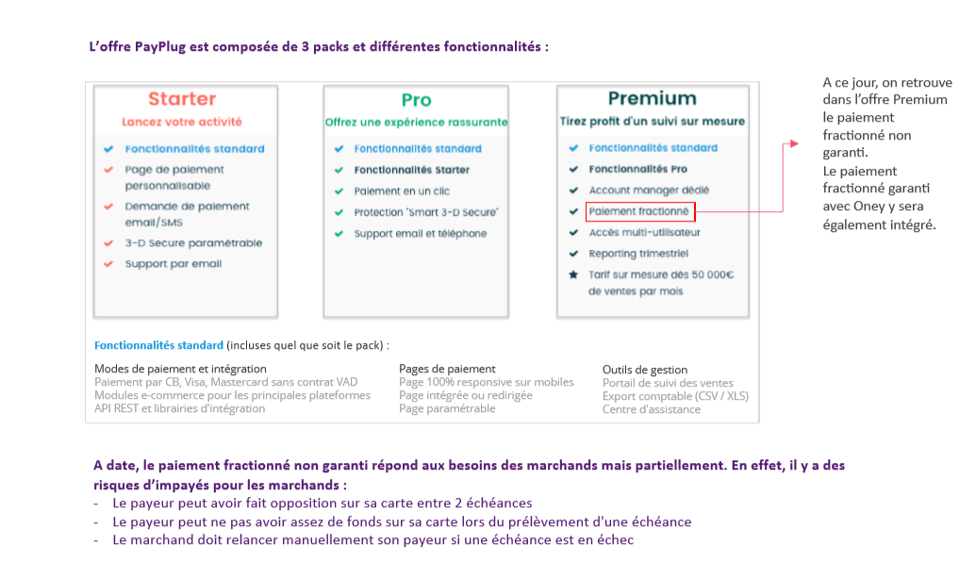
Positionnement de l’Offre
Rappel
Paiement fractionné garanti avec Oney

Slide 22
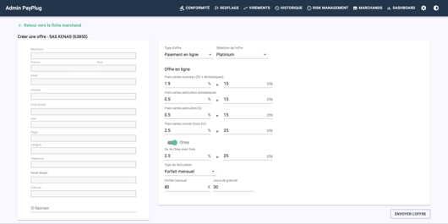
Commercialisation Le parcours de l’e-commerçant
Les écrans des offres côté PayPlug (1/3):
A ce stade, PayPlug peut générer une offre avec Oney, depuis l’offre Platinium (nom interne, correspond à l’offre sur mesure pour les clients). Le marchant reçoit ensuite une offre dans son portail PayPlug avec Oney :

Slide 23
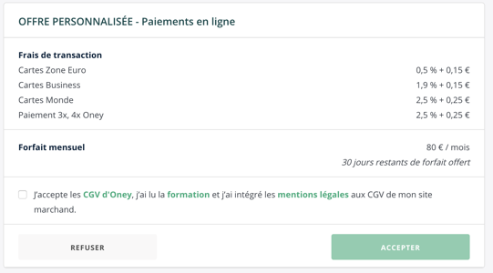
Commercialisation Le parcours de l’e-commerçant
Les écrans des offres côté PayPlug (2/3):
Le marchand reçoit l’offre et doit obligatoirement cocher la case « J'accepte les CGV d'Oney, j'ai lu la formation et j'ai intégré les mentions légales aux CGV de mon site »

Slide 24
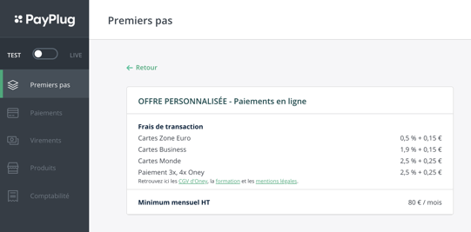
Commercialisation Le parcours de l’e-commerçant
Les écrans des offres côté PayPlug (3/3):
Une fois l'offre acceptée, le marchand peut retrouver à tout moment le détail et la tarification de son offre avec les liens des CGV, formation, mentions légales.

